Slide 1

Реклама предмету МАТЕМАТИКА

Slide 2
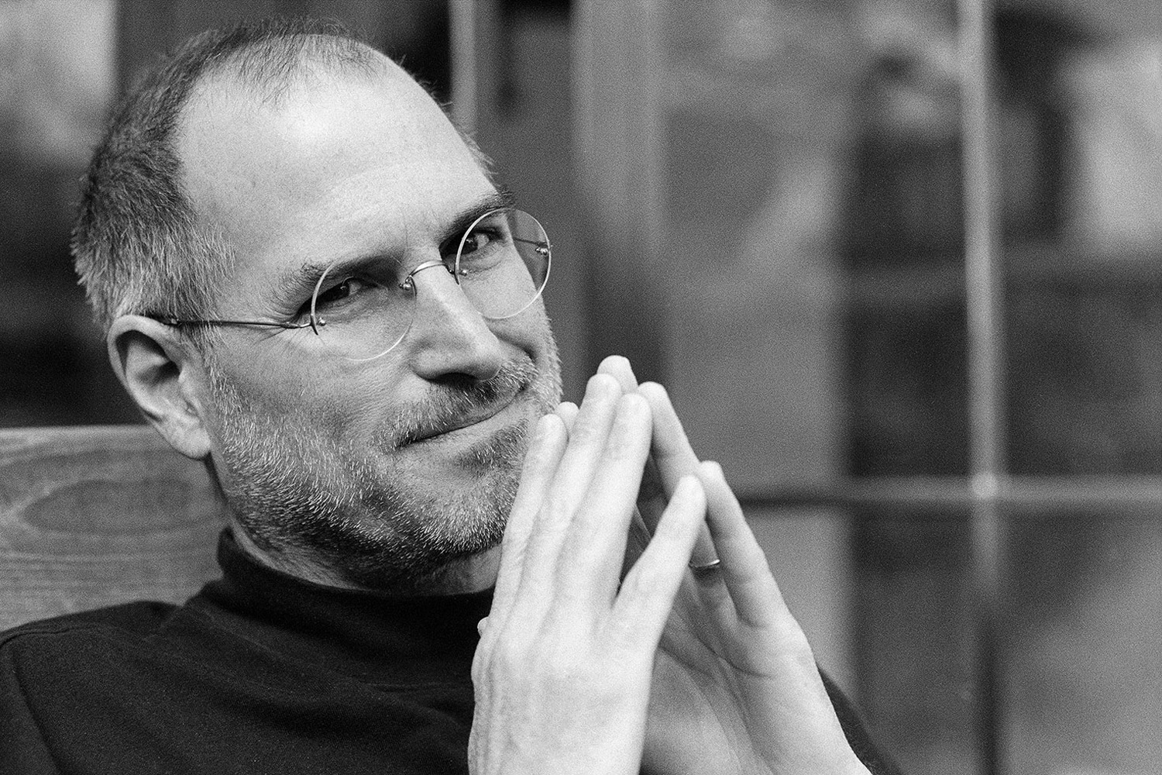
Ти хочеш бути успішним?!

Slide 3

Ти хочеш мати хорошу професію?!

Slide 4
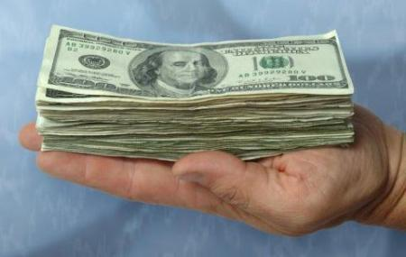
Ти хочеш гарно заробляти?!

Slide 5

Отже!

Slide 6

Ти маєш вчити математику!

Slide 7
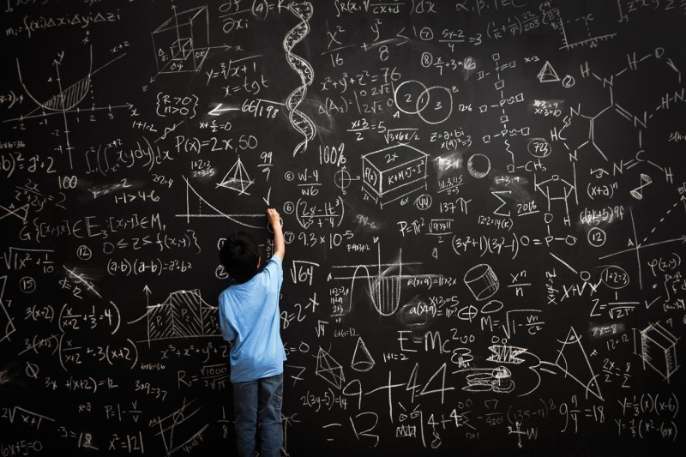
Ось до чого може призвести незнання математики

Slide 8


Slide 9
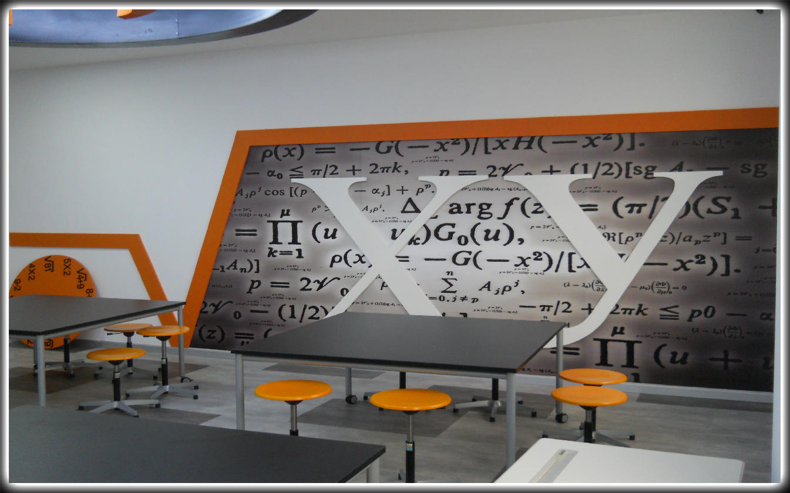
Вчіть математику!

Slide 10
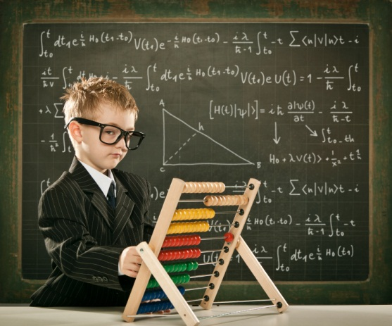
Розвивайте логічне мислення

Slide 11

Щоб з вами цього не сталося

Slide 12
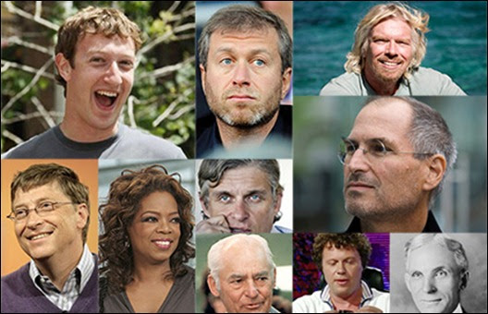
І будьте успішні у всьому…

Slide 13
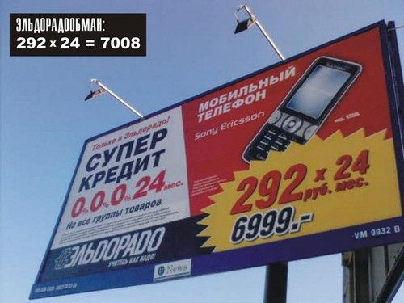
Математика в житті людини займає особливе місце.
Наше повсякдення настільки заповнене нею, що ми, зазвичай, цього навіть не помічаємо.

Slide 14
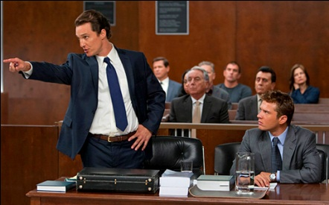
Я адвокат, рахувати не багато треба мені ,
Проте математика в мене в ціні.
Адже , там я навчився думати та міркувати,
Питання ставити й на нього відповідь шукати.
На математиці я логіки навчився
Вона в роботі ой як пригодиться!

Slide 15

Занадто дорога помилка ділення на нуль.
У 1997 році на одному з військових судів ВМФ США стався збій програми «Smart Ship» в результаті ділення на нуль (точніше, некоректного вводу даних), що вивело з ладу всі прилади на борту військового корабля США — Йорктаун. Цей випадок на той час затьмарив всі цікаві факти з історії математики.

Slide 16
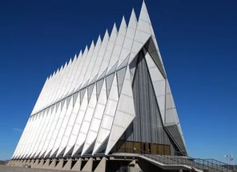
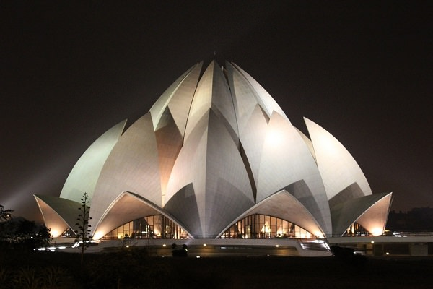
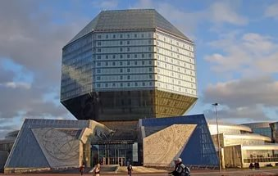
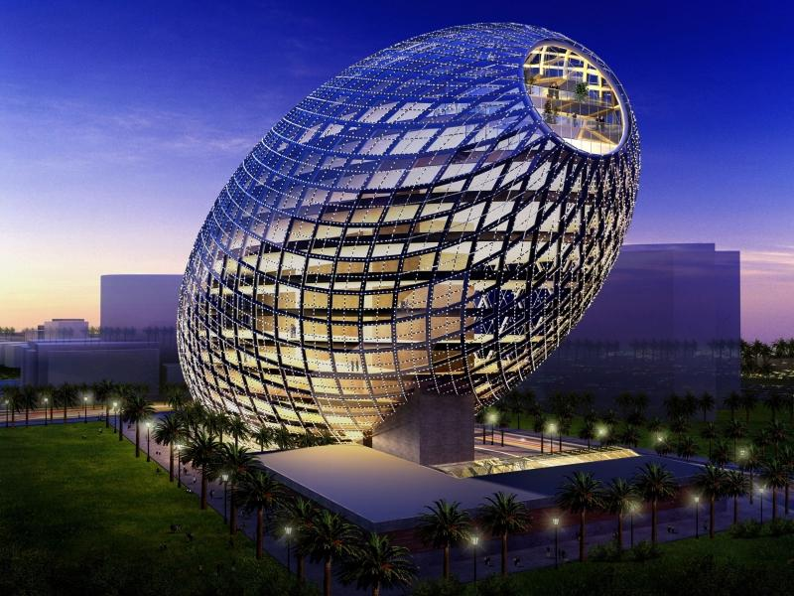
Сучасні архітектори використовують різноманітні геометричні фігури, створюючи неповторні унікальні витвори мистецтва

Slide 17
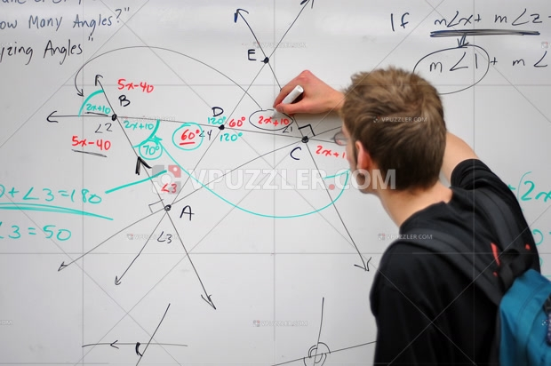
Повір у себе
Американський студент Джордж Данциг запізнився на заняття, через що прийняв записані на дошці рівняння за домашнє завдання. Насилу, але він з ними впорався. Як з’ясувалося, це були дві «нерозв’язані» проблеми в статистиці, над вирішенням яких вчені билися багато років.

Slide 18

Якщо хочеш гарно і цікаво жити - математику ти маєш вчити!!!

